Slide 1
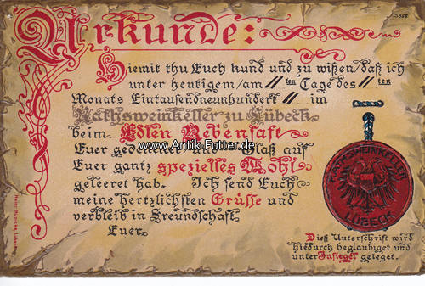
Взаимовлияние культур

